Slide 1
Условные выражения, конструкции. Отладка кода
Практика
Занятие 9

Slide 2
операции
Ряд операций представляют условные выражения. Все эти операции принимают два операнда и возвращают логическое значение, которое в Python представляет тип bool. Существует только два логических значения - True (выражение истинно) и False (выражение ложно). Пример словесного условия: если число a больше чем 10, то прибавить к нему 1, иначе вычесть 1 Пример в коде: if a > 10:
a = a + 1 else:
a = a - 1

Slide 3
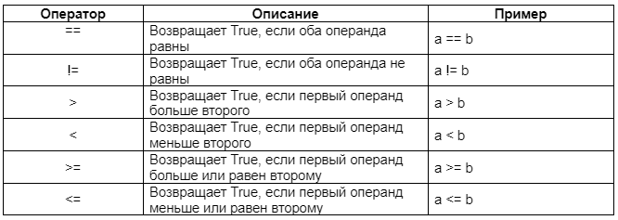
Операции сравнения
Простейшие условные выражения представляют операции сравнения, которые сравнивают два значения. Python поддерживает следующие операции сравнения:

Slide 4

Условные выражения
Для создания составных условных выражений применяются логические операции. В Python имеются следующие логические операторы: and (логическое умножение)
Возвращает True, если оба выражения равны True

Slide 5

Условные выражения
Для создания составных условных выражений применяются логические операции. В Python имеются следующие логические операторы: or (логическое сложение)
Возвращает True, если хотя бы одно из выражений равно True

Slide 6
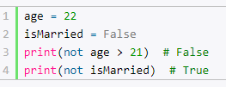
Условные выражения
Для создания составных условных выражений применяются логические операции. В Python имеются следующие логические операторы: not (логическое отрицание)
Возвращает True, если выражение равно False

Slide 7
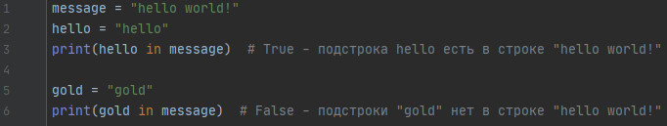
Оператор in
Оператор in возвращает True если в некотором наборе значений есть определенное значение.

Slide 8
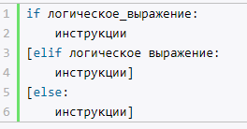
Условные конструкции
Условные конструкции используют условные выражения и в зависимости от их значения направляют выполнение программы по одному из путей. Одна из таких конструкций - это конструкция if, если это логическое выражение возвращает True, то выполняется последующий блок инструкций, каждая из которых должна начинаться с новой строки и должна иметь отступы от начала выражения if (отступ необходимо делать в 4 пробела).

Slide 9
Отладка
Отладкой кода называют процесс последовательного приведения кода в рабочее состояние после нахождения ошибки. Существуют различные методы отладки:
Debug - выполнение программы в режиме действие за действием, чтобы напрямую вычислить ошибку (доступно только в профессиональных средах программирования)
Проверки выводом - добавление функций print() в разные части программы, чтобы видеть состояния переменных и программы в тот или иной момент времени выполнения.

Slide 10
Задача 1
Пожилой учитель Николай Семёнович выставляет в журнал оценки. Он плохо видит, поэтому иногда случайно нажимает на неподходящие для оценок цифры.
Напиши программу-фильтр, которая принимает число и выводит “Оценка (число)”, только если оно меньше или равно 5, а иначе выводит предупреждение: “Слишком большое число”.
Пример:
Ввод: 4 Вывод: Оценка: 4
Ввод: 7 Вывод: Слишком большое число

Slide 11
Задача 2
Боря покупал конфеты ко дню рождения. Он набрал сначала А конфет, потом вспомнил, что человек на празднике будет d и нужно, чтобы всем досталось поровну.
Даны A,d. Выведи ближайшее к А число, кратное d. Если ближайших несколько, выведи меньшее.
Пример:
Ввод: 13 Вывод: 15
5
Ввод: 15 Вывод: 10
10

Slide 12
Задача 3
Петя и Вася поспорили, делится ли n на k или не делится.
Напиши программу, которая решает их спор.
Если n не делится на k, программа должна вывести строку из восклицательных знаков, длина которой равна остатку от деления. А если делится без остатка, нужно вывести пустую строку
Пример:
Ввод: 7 Вывод: !!
5
Ввод: 8 Вывод:
4

Slide 13
Задача 4
Женя не любит деление с остатком. Ей кажется несправедливым, что получается так мало, особенно когда дело касается конфет, поэтому она всегда частное округляет до большего целого значения.
Даны два числа - а и b. Выведи результат деления a на b, округленный наверх.
Пример:
Ввод: 5 Вывод: 2
3

Slide 14
Задача 5
Рассеянный Витя никак не может запомнить имена троих родственников, которые приехали к ним домой на новый год.
Даны подряд возрасты и имена трех родственников (возраст, имя, возраст, имя, возраст, имя). Выведи имя среднего по возрасту родственника.
Пример:
Ввод: 3 Вывод: Лёня
Петя
29
Надя
15
Лёня

Slide 15
Задача 6
Саша и Сеня написали контрольную на 5, Катя и Коля на 4, а Наташа и Никита не пришли. По имени ученика или ученицы выведи оценку, если известно, что за прогул ставят 2.
Пример:
Ввод: Никита Вывод: 2

Slide 16
Задача 7
Даны три числа. Выведи их через пробел от меньшего к большему.
Пример:
Ввод: 5 Вывод: 2 5 7
2
7

Slide 17
Подведение итогов
Сегодня мы
….
….

